Slide 1
狼牙算法组第五次培训
The fifth training of LY algorithm group
RM比赛中的深度学习初探

Slide 2
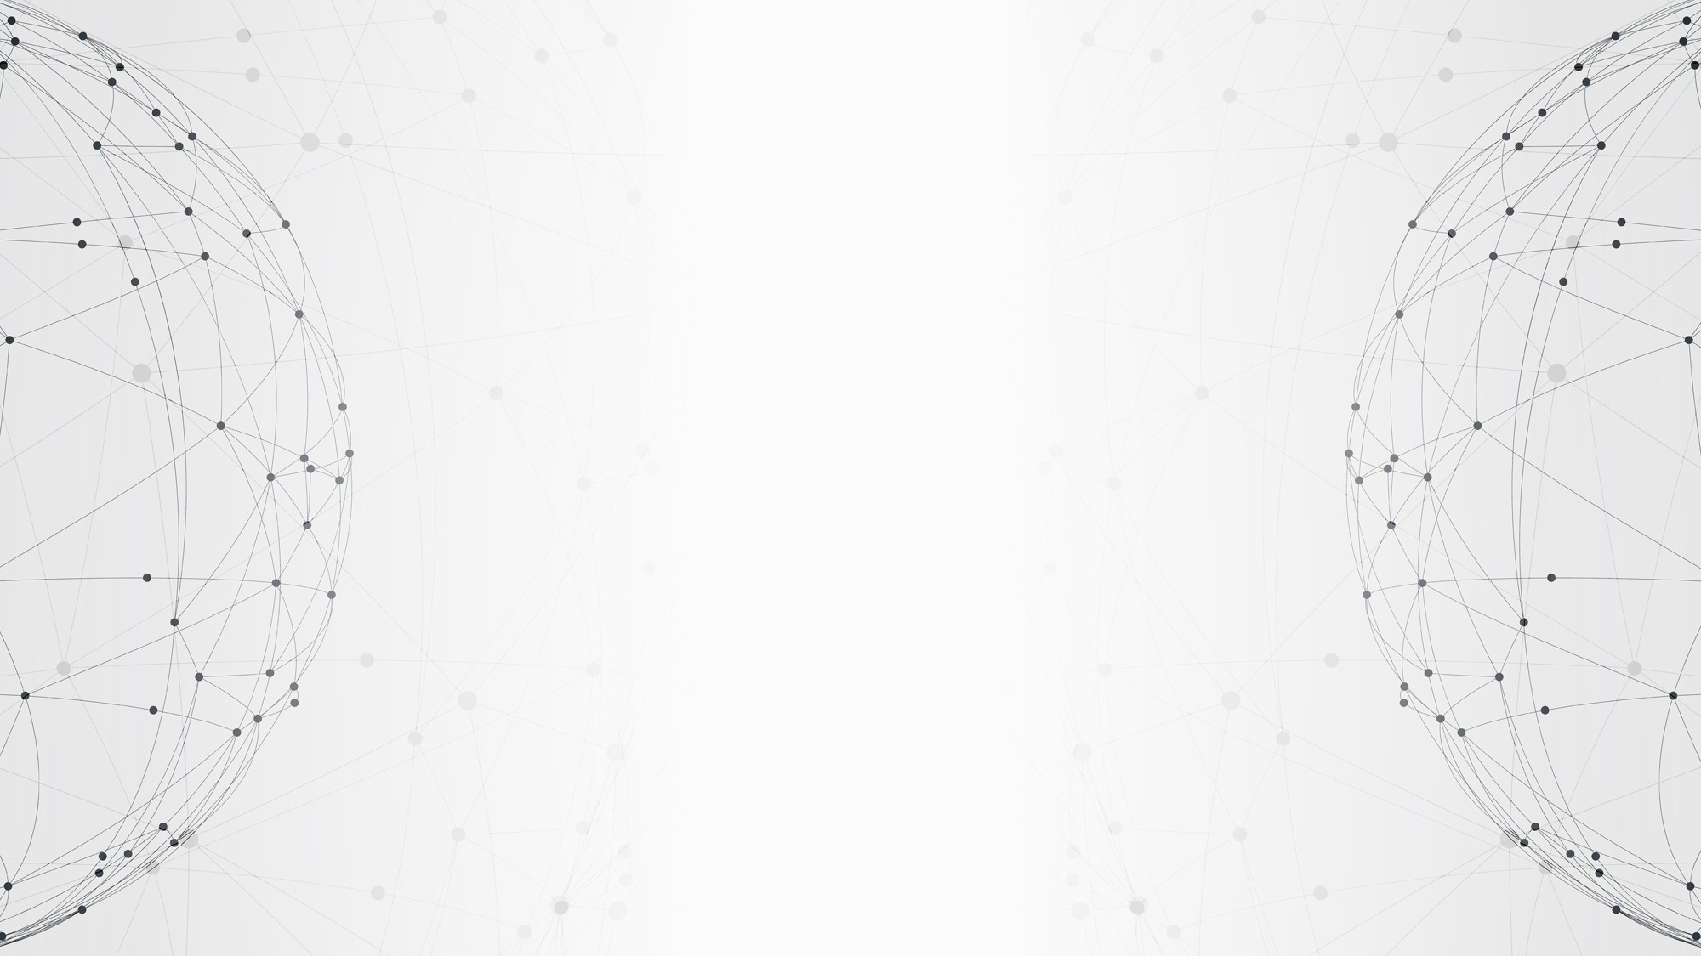

01
从感知器到神经网络
CONTENT
02
深度神经网络
目录 >>
03
卷积神经网络

Slide 3
01
从感知器到神经网络
From perceptron to Neural Nets

Slide 4
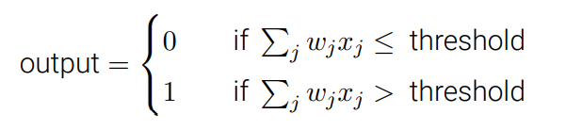
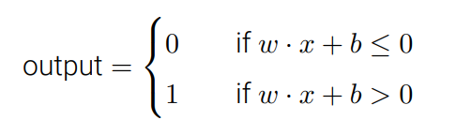
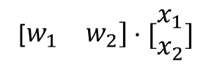
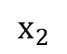
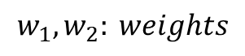
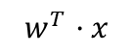
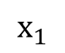
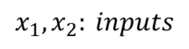
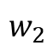

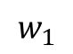
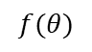
感知器如何工作？
How does perceptron work？
Invented by Frank Rosenblatt in 1957：
$$x_{1}$$
$$w_{1}$$
$$f(θ)$$
output
$$w_{2}$$
$$x_{2}$$
[$\begin{matrix}w_{1} & w_{2}]\end{matrix}·[\begin{matrix}x_{1} \\ x_{2}\end{matrix}]$
$$w^{T}·x$$
$$x_{1},x_{2}: inputs$$
$$w_{1},w_{2}: weights$$
$$f:"\text{some}" function$$
决策 =
因素+权衡

Slide 5
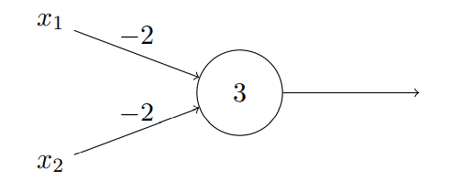
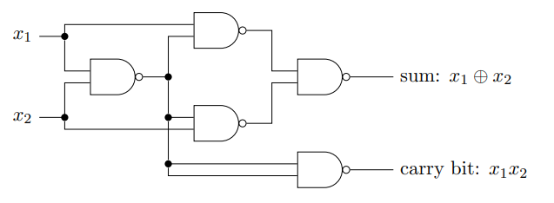
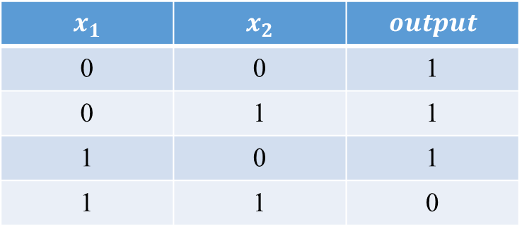
单个感知器实现的与非门
$$x_{1}$$ | $$x_{2}$$ | $$output$$
0 | 0 | 1
0 | 1 | 1
1 | 0 | 1
1 | 1 | 0
仅输入为bool型时
1
0
1

Slide 6
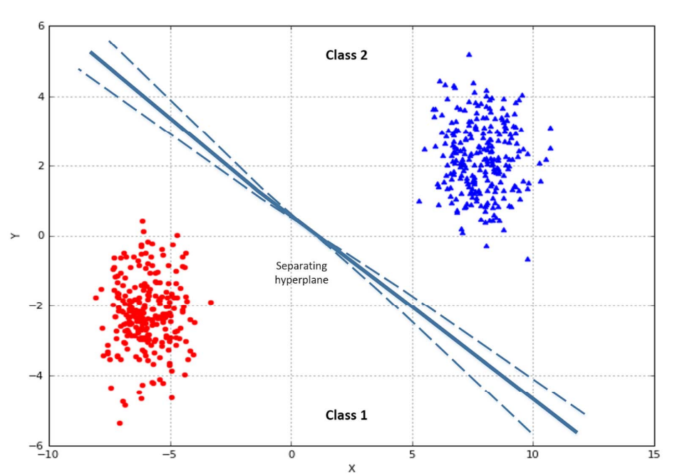
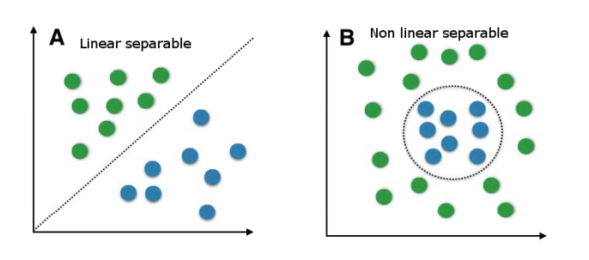
感知器解决模式分类问题
非线性可分—无法收敛

Slide 7
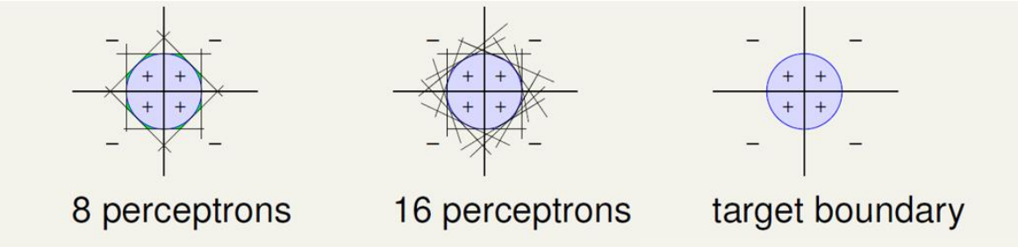
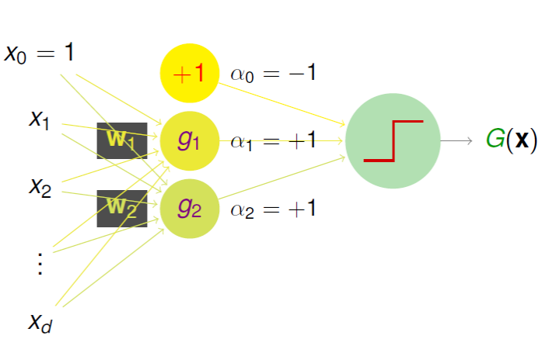
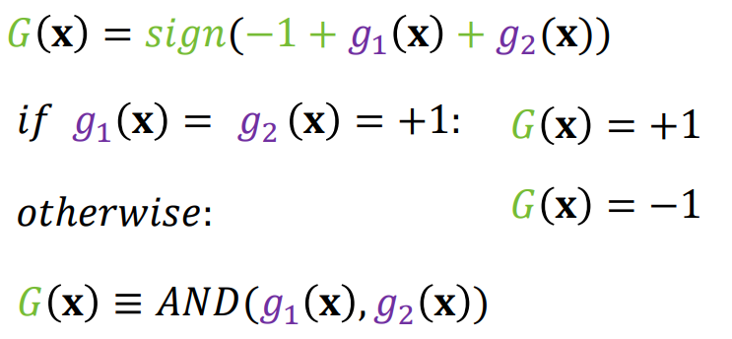
神经网络动机
感知器集成：
足够多的感知器可得到光滑的非线性分类面
集成也能实现逻辑运算：

Slide 8
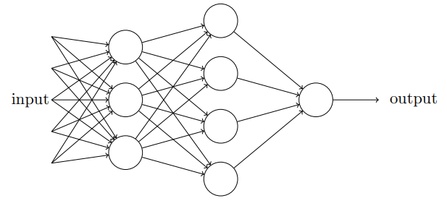
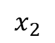
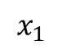
神经网络动机
$$x_{2}$$
如何实现异或(XOR)逻辑？
1.非线性变换
2.在两层实现的简单逻辑基础上再增加层数
1
0
1
$$x_{1}$$
多层感知器—基本的神经网络
MLP: Multi-layer Perceptron
感知器→感知器集成→多层感知器

Slide 9
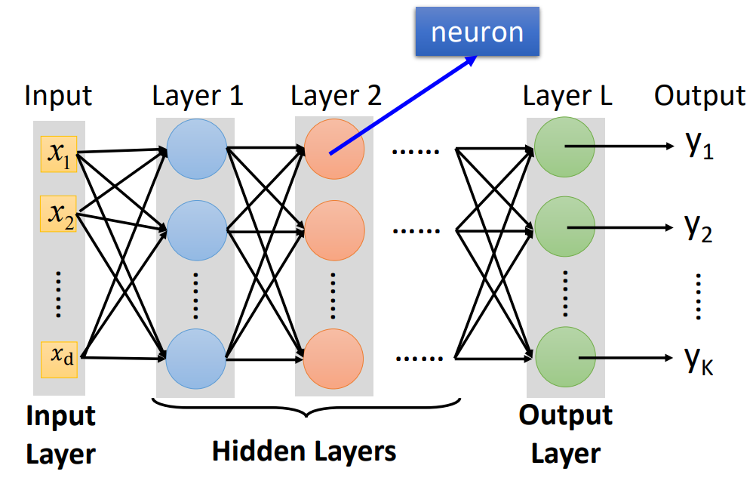
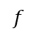
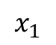
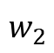
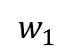
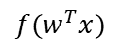
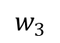
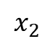
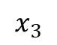
全链接前馈神经网络
Fully connect Feedforward network
……
$$x_{1}$$
$$w_{1}$$
$$x_{2}$$
$$w_{2}$$
$$f$$
$$f(w^{T}x)$$
output
$$w_{3}$$
$$x_{3}$$
……
Activation function

Slide 10
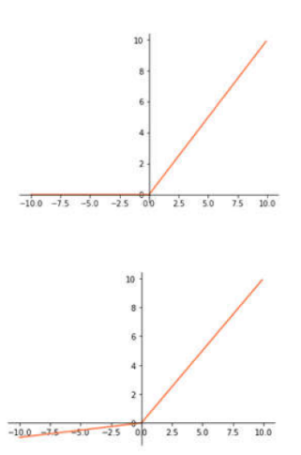
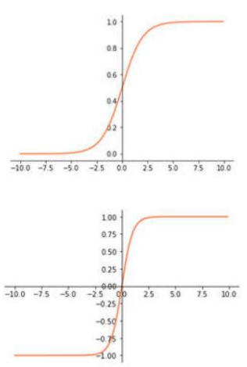
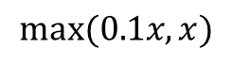
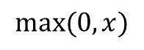
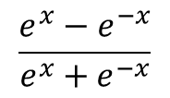
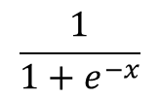
激活函数
Activation Functions
Sigmoid
ReLU
$$\frac{1}{1+e^{−x}}$$
$$max⁡(0,x)$$
tanh
Leaky ReLU
$$\frac{e^{x}−e^{−x}}{e^{x}+e^{−x}}$$
$$max⁡(0.1x,x)$$

Slide 11
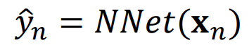
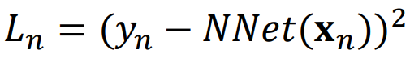
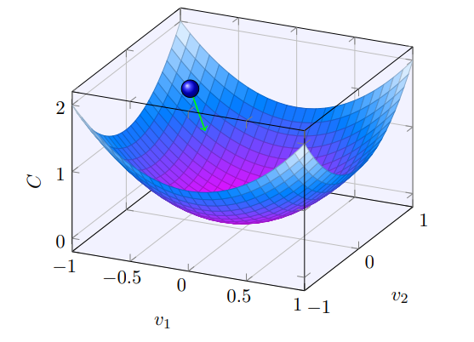
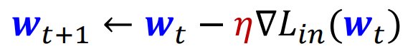
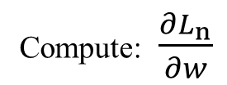
神经网络学习
损失函数
Cost Function / Loss
Mean Squared Error
“求解网络中所有的$w，$使$L_{n}$最小化，即为最佳解”
梯度下降
Compute: $\frac{∂L_{n}}{∂w}$
Gradient Descent
Learning Rate
如何计算每层权重的梯度？ 反向传播算法

Slide 12
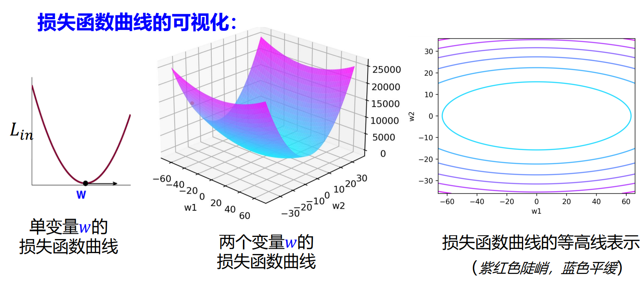
关于学习率取值的一些讨论

Slide 13
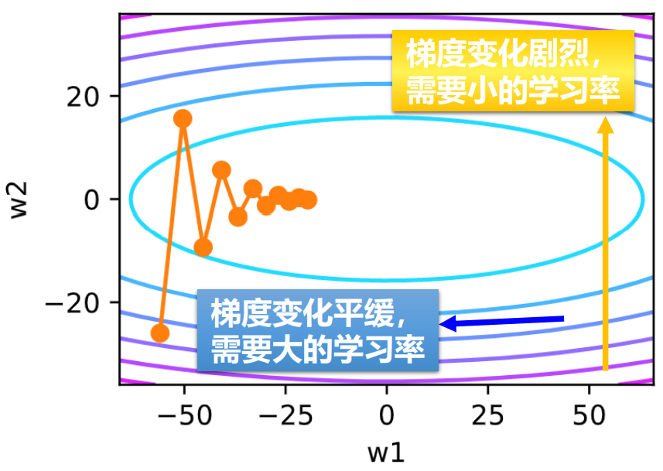
关于学习率取值的一些讨论
学习率应该与当前梯度幅值有关
学习率在每次迭代时应该不同

Slide 14
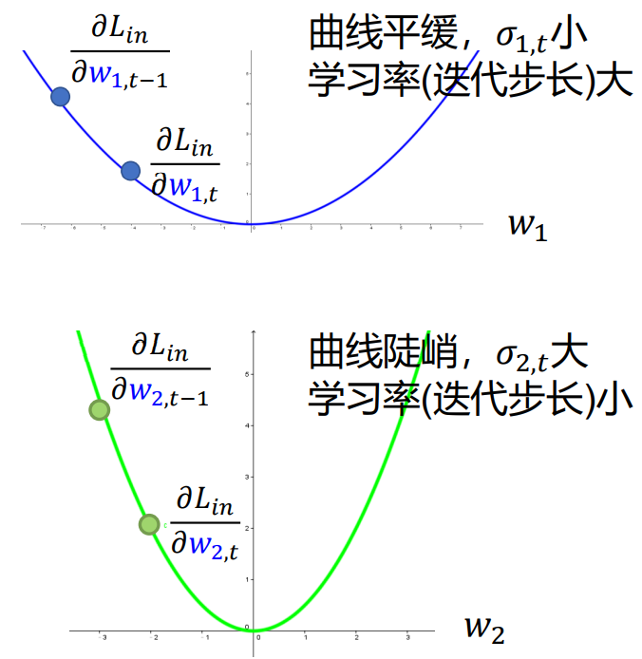
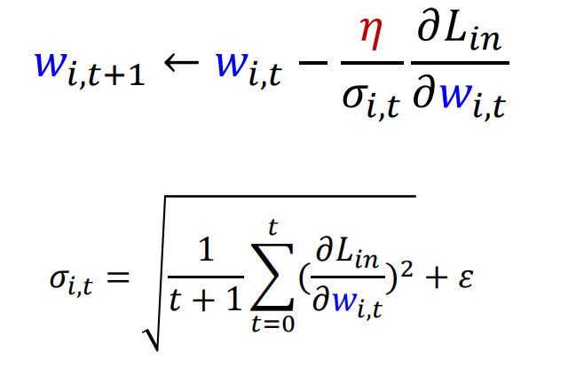
自适应动态学习率
Learning rate adapts dynamically
Adagrad：

Slide 15
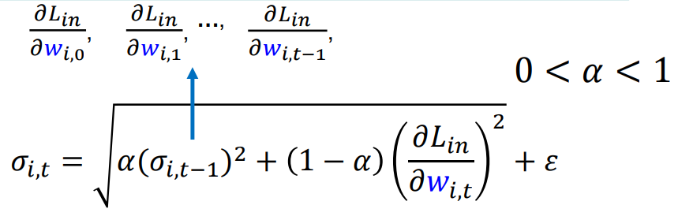
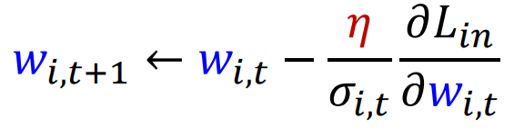
自适应动态学习率
Learning rate adapts dynamically
RMSProp：
基于Adagrad的改进，可缓解其学习率下降太快的问题
通过选择α的取值使得当前梯度影响更大，而过往梯度影响较小

Slide 16
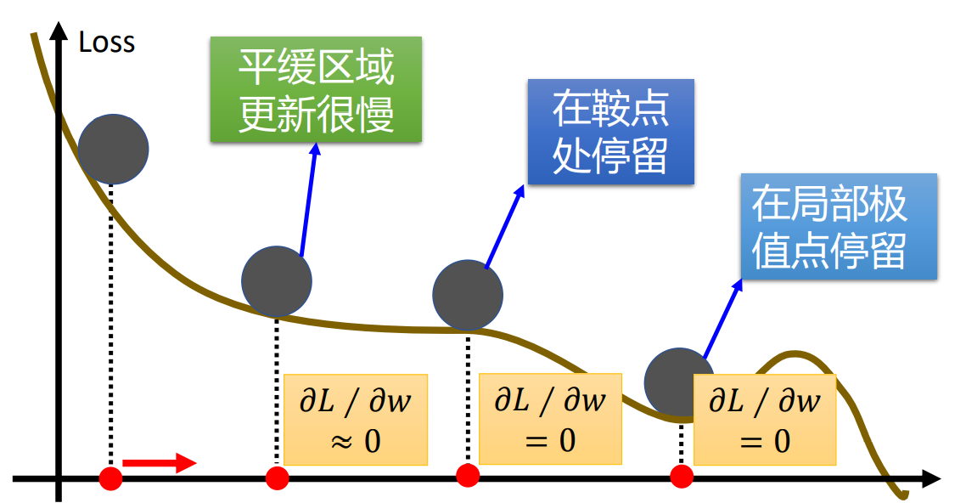

梯度下降法
梯度为0时没能得到最优解

Slide 17

结合动量特性的梯度下降法
SGD + Momentum
小球从山坡上滚下时的物理特性：
权重更新时不仅考虑负梯度方向，还要考虑
上一步的动量：
github.com/lilipads/gradient_descent_viz

Slide 18

Adam: RMSProp + Momentum
收敛更快的同时幅度波动更小
进行了偏差修正

Slide 19
02
深度神经网络
Deep Neural Network

Slide 20

为什么要用深度网络？

Slide 21

为什么要用深度网络？

Slide 22

为什么要用深度网络？
Deep = Many Hidden Layers

Slide 23

为什么要用深度网络？

Slide 24

为什么要用深度网络？

Slide 25


深度网络学习的一些问题
梯度消失&梯度爆炸：
利用反向传播更新梯度：
以一个四层网络为例：
Derivative > 1 → exponential explosion
Derivative < 1 → tends to zero

Slide 26


不同层学习速率比较：

Slide 27



从激活函数角度看：
$$\frac{1}{1+e^{−x}}$$
Sigmoid：
tanh:

Slide 28

如何解决梯度消失/爆炸？
1.选用合适的激活函数：如ReLU
2.梯度剪切
3.残差网络
……

Slide 29

深度网络学习的一些问题
参数初始化：
Parameter Initialization
参数初始化使得网络处于不同的起点，往往带来截然不同的训练结果。如右图的蓝色箭头的起点比黄色箭头指向的起点更容易陷入局部最优。选择合适的初始化方法可以减少这种情况。
Local Minima
Global Minima

Slide 30


Xavier Glorot, Yoshua Bengio. Understanding the difficulty of training deep feedforward Neural Networks

Slide 31

深度网络学习的一些问题
欠拟合&过拟合：
Linear Function：
Quadratic Function
10th order function
underfitting
fits well！
overfitting

Slide 32

模型泛化能力讨论：

Slide 33

模型泛化能力讨论：

Slide 34



泛化能力与模型复杂度：
Vapnik-Chervonenkis (VC) Bound
Penalty for model complexity

Slide 35

如何避免过拟合？
1.“大数据”、数据增强：在不改变模型复杂度的同时实现涨点
Tong He et al. Bag of tricks for image classification with CNN
2. 选用合适复杂度的模型：Occam's Razor
3. 正则化(Weight decay)
L2 Regularization
4. Dropout
：在训练过程中每次按一定的概率（比如50%）随机地“删除”一部分隐藏单元
……

Slide 36


Slide 37
03
卷积神经网络
Convolutional neural network

Slide 38

背景
ImageNet & LSVRC
About 22,000 classes
Over 15million images

Slide 39


背景
Top-5 Error Rate
AlexNet in ImageNet 2012：
在两块GPU上训练一周

Slide 40

背景

Slide 41

深度学习三巨头共获图灵奖
Yann LeCun
Geoffrey Hinton
Yoshua Bengio

Slide 42

全连接神经网络处理图像数据时的问题
对图像移位、缩放和其他形式变化的不敏感：

Slide 43

全连接神经网络处理图像数据时的问题

Slide 44



卷积神经网络的工作原理
Kernel Size
卷积操作：
卷积核
Padding
感受野
特征图
Kernel/Filter
Receptive Field
Feature Map
Stride

Slide 45

卷积神经网络的工作原理
彩色图像的卷积操作
Reference：CS231n-Stanford

Slide 46

卷积神经网络的工作原理
彩色图像的卷积操作
Reference：CS231n-Stanford

Slide 47

卷积神经网络的工作原理
彩色图像的卷积操作
Reference：CS231n-Stanford

Slide 48

卷积神经网络的工作原理
卷积层参数量总结

Slide 49

卷积神经网络的工作原理
关于卷积核的一些讨论
1.大卷积核 vs. 小卷积核
2.奇数卷积核 vs. 偶数卷积核
5 * 5 replace with 2 * 3 * 3
7 * 7 replace with 3 * 3 * 3
小卷积核的优势：
相同的感受野
更少的参数量
更多的非线性

Slide 50

关于卷积的一些扩展
1 x 1 卷积的作用：
1.升维/降维
2.增加网络的非线性
3.减少参数量

Slide 51


关于卷积的一些扩展
深度可分离卷积
Depth-wise sparable convolution
逐通道卷积+逐点卷积
更少的参数量和计算量

Slide 52


关于卷积的一些扩展
更大的感受野
栅格效应(Gridding Effect)
膨胀卷积/空洞卷积
Dilated conv

Slide 53



关于卷积的一些扩展
可变形卷积
更灵活的感受野
（空间采样位置）
Deformable Conv

Slide 54

卷积神经网络的工作原理
池化层/汇合层
Pooling

Slide 55

卷积神经网络的工作原理
为什么引入池化层？
1.下采样(down sampling)
2.非线性操作
3.更大的感受野
4.实现各种不变性:关注是否有某种特征而非其具体位置

Slide 56

卷积神经网络的工作原理
池化层参数量总结

Slide 57



卷积神经网络的工作原理
归一化层

Slide 58


Slide 59

Larger Receptive Field

Slide 60




经典卷积神经网络架构——ResNet
残差链接(Residual connection)
ImageNet 2015 冠军架构
解决深度网络的退化问题
Kaiming He, Xiangyu Zhang, Shaoqing Ren, and Jian Sun, Deep Residual Learning for Image Recognition, CVPR 2016

Slide 61


经典卷积神经网络架构——GoogLeNet
ImageNet 2014 冠军
Inception模块：多尺寸卷积再融合
1x1卷积用于升降维
C. Szegedy et al., Going deeper with convolutions, CVPR 2015

Slide 62
THANKS
狼牙算法组第五次培训

